Slide 1
REGRAS DE ERGONOMIA
Elaborado por:
Notes:
Objetivos: 1- Completar a apresentação com imagens que ilustrem cada regra;
2- Personalizar o documento com formatações (estrutura) e alterar o tipo e tamanho das letras;
3- Copiar os problemas causados pela falta de ergonomia do quadro;
4 – Identificar o trabalho.

Slide 2
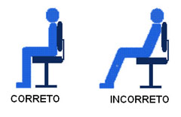
ERGONOMIA
Ciência que estuda o modo como as pessoas trabalham, contribuindo para que o façam de forma eficiente, segura e confortável.

Slide 3
1- Usar uma cadeira com suporte de costas;

Slide 4
2- Sentar de frente para o monitor;

Slide 5
3- Posicionar o limite superior do ecrã à altura dos olhos;

Slide 6
4-Manter os pulsos direitos ao utilizar o teclado;

Slide 7
5- Manter os pés apoiados no chão ou num suporte apropriado;

Slide 8
6-Iluminar convenientemente a área de trabalho.

Slide 9
PROBLEMAS DEVIDO À FALTA DE ERGONOMIA

